Slide 1
ЧЕЛОВЕК.ОБЩЕСТВО.ВРЕМЯ.

Slide 2
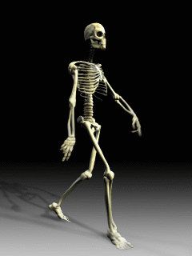
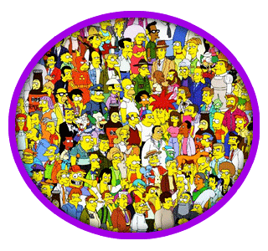
человек
общество

Slide 3
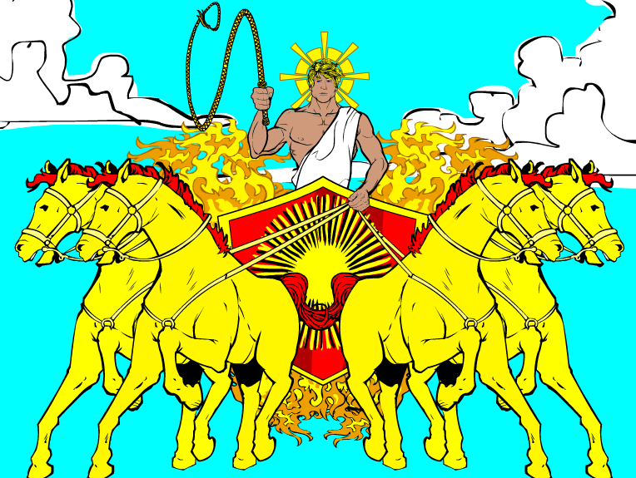
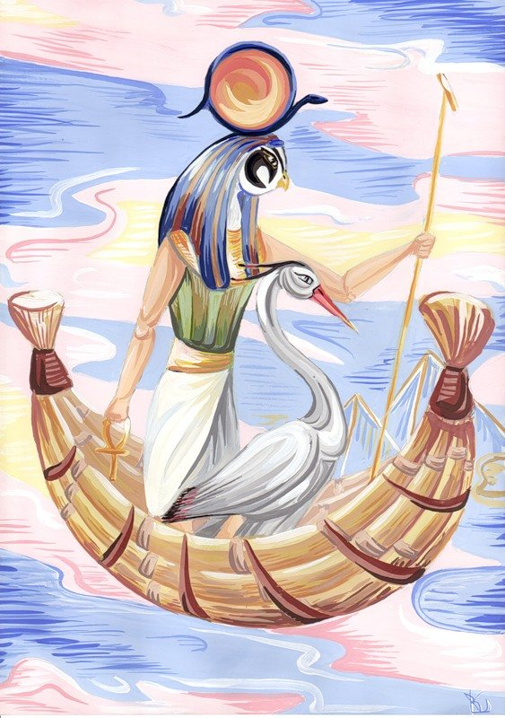
человек

Slide 4

человек

Slide 5
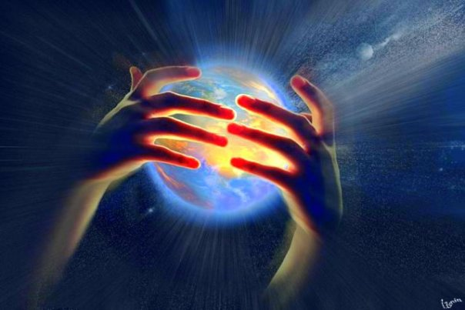
человек

Slide 6
ЧЕЛОВЕК ЭПОХИ РИМСКОЙ ИМПЕРИИ.
Главная священная обязанность римлян, служение государству и принесение на его алтарь Побуды , Доблести, Богатства и Славы.

Slide 7
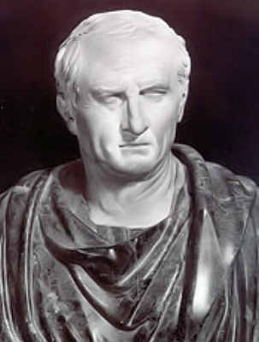
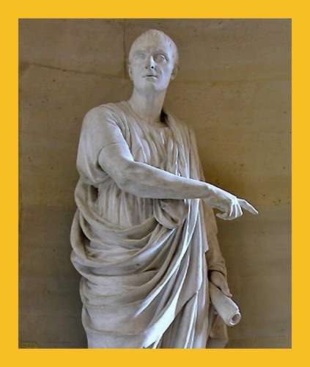
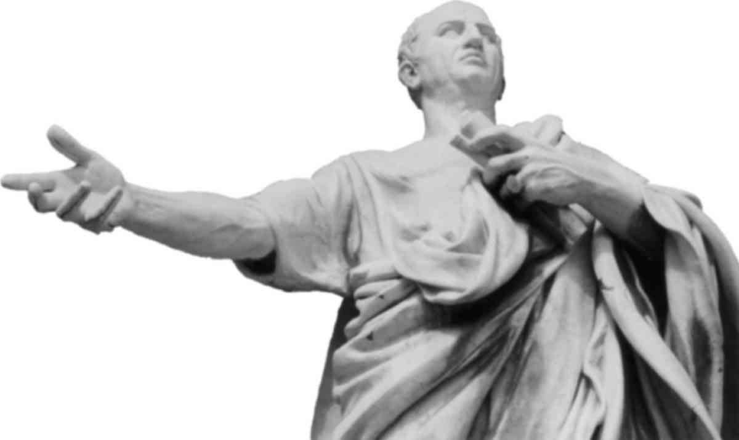
Цицерон – римский оратор и общественный деятель.

Slide 8


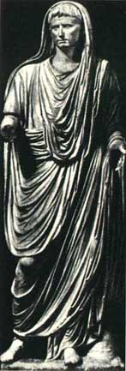
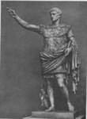
Полководец Август

Slide 9
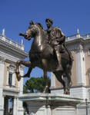
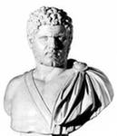
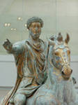
Марк Аврелий

Slide 10
Задание стр. 99-101
Выписать художественные произведения, в которых воплощен образ человека государственного деятеля.

Slide 11
Домашнее задание.
Учить конспект.

